Slide 1
构建高性能web站点
中国市场食品安全工作委员会
中食安食品科技服务有限公司
PPT模板下载：www.1ppt.com/moban/ 行业PPT模板：www.1ppt.com/hangye/
节日PPT模板：www.1ppt.com/jieri/ PPT素材下载：www.1ppt.com/sucai/
PPT背景图片：www.1ppt.com/beijing/ PPT图表下载：www.1ppt.com/tubiao/
优秀PPT下载：www.1ppt.com/xiazai/ PPT教程： www.1ppt.com/powerpoint/
Word教程： www.1ppt.com/word/ Excel教程：www.1ppt.com/excel/
资料下载：www.1ppt.com/ziliao/ PPT课件下载：www.1ppt.com/kejian/
范文下载：www.1ppt.com/fanwen/ 试卷下载：www.1ppt.com/shiti/
教案下载：www.1ppt.com/jiaoan/
食品安全技术研发中心

Slide 2



大型网站架构的目标与挑战
没有统一的判断标准，流量大小是一个重要指标
■何谓“大型”网站？
网站 | 日均流量[IP/PV]
www.hao123.com | IP≈ 5,972,587 PV≈ 9,376,962
www.facebook.com | IP≈229,680,000 PV≈2,955,981,600
www.sina.com.cn | IP≈25,680,000 PV≈222,132,000
www.tianya.cn | IP≈5,532,000 PV≈25,723,800
www.pingan.com | IP≈300,000 PV≈747,000
日均流量至少IP>1,000,000才算大型网站
Notes:
那是不是流量大就是大型网站呢？Google Analytics

Slide 3
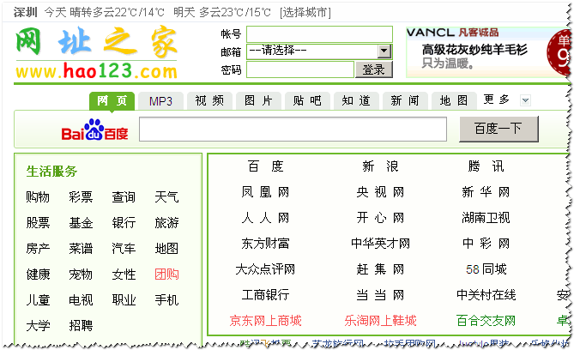

大型网站架构的目标与挑战
■何谓“大型”网站？
网站内容是否“动态”才是关键

Slide 4
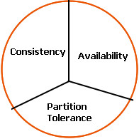
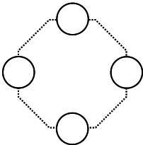
架构设计理论与原则
■关于分布式系统—CAP理论
可用性
确保客户访问数据时可得到响应。不强调各个节点上数据要保持一致性。
一致性
分布式系统中，数据一般会存储在不同节点，一致性就是要保证对数据操作的原子性
分区容忍性
数据分区存储后，即使部分分区组件不可用，其施加的操作也能够完成
CAP理论指出：一个分布式系统不可能同时满足一致性、可用性
和分区容忍性这三项需求，最多只能同时满足其中两个。
定理：任何分布式系统只可同时满足二点，没法三者兼顾
Notes:
CAP对开发分布式系统和选型都有重大指导意义；

Slide 5
ACID
ACID模型拥有 高一致性 + 可用性 很难进行分区：
Atomicity原子性：一个事务中所有操作都必须全部完成，要么全部不完成。
Consistency一致性. 在事务开始或结束时，数据库应该在一致状态。
Isolation隔离层. 事务将假定只有它自己在操作数据库，彼此不知晓。
Durability. 一旦事务完成，就不能返回。

Slide 6
BASE模型
BASE模型反ACID模型，完全不同ACID模型，牺牲高一致性，获得可用性或可靠性：
Basically Available基本可用。支持分区失败(e.g. sharding碎片划分数据库)
Soft state软状态 状态可以有一段时间不同步，异步。
Eventually consistent最终一致，最终数据是一致的就可以了，而不是时时高一致。
BASE思想的主要实现有
1.按功能划分数据库
2.sharding碎片

Slide 7
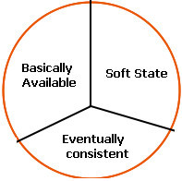
■关于数据一致性—ACID vs BASE
ACID（ Atomicity 、 Consistency 、 Isolation 、 Durability ）是关系型数据库的最基本原则，遵循ACID原则强调一致性，对成本要求很高，对性能影响很大。
问题：ACID原则适用于互联网应用吗？可用性似乎比一致性重要些
软状态
在不过分追求数据一致性（强一致性）前提下可考虑软状态策略，例如把数据缓存（State）在客户端一段时间，过后若没有新请求的话，就清除此缓存（Soft）
BASE（ Basically Available 、 Soft state 、 Eventually consistent ）策略
基本可用
数据能够保证80%一致性就够了，剩下20%就不要过于纠结了。可参考八二定律
最终一致性
在某一段短时间内允许数据不一致，但经过一段较长时间，等所有节点上数据的拷贝都整合在一起的时候，数据会最终达到完全一致
BASE策略与ACID不同，其基本思想就是通过牺牲强一致性，以获得更好的可用性或可靠性
Notes:
Eric Brewer,一位加州大学伯克利分校的教授
http://www.cs.berkeley.edu/~brewer/

Slide 8
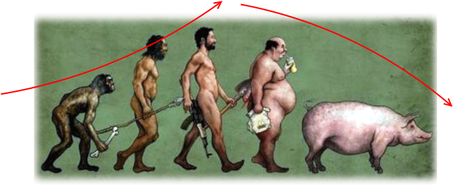
架构设计理论与原则
■ED-SOA架构
ED-SOA，事件驱动，面向服务架构
SOA是系统组件化、模块化构建性理论；ED是系统组件之间同步通信，采取事件机制异步化，提高响应速度
基于ED-SOA构建松耦合系统可以显著改善网站可伸缩性
■架构进化与退化--奥卡姆剃刀原理
进化—寻找最适合的；退化—简化不必要的
简单就好，慎防过渡设计
Notes:
奥卡姆剃刀定律，是由14世纪逻辑学家奥卡姆的威廉提出。这个原理称为“如无必要，勿增实体”，即“简单有效原理”。正如他在《箴言书注》2卷15题说“切勿浪费较多东西去做，用较少的东西，同样可以做好的事情。避重趋轻、避繁逐简、以简御繁、避虚就实

Slide 9
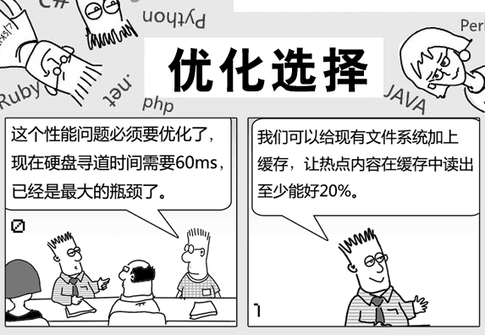
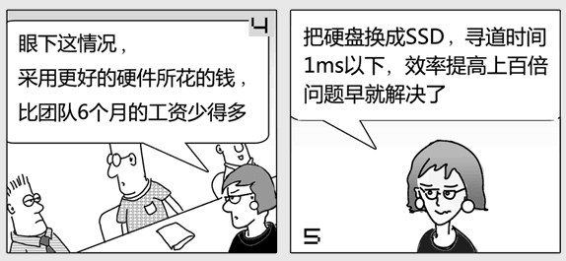
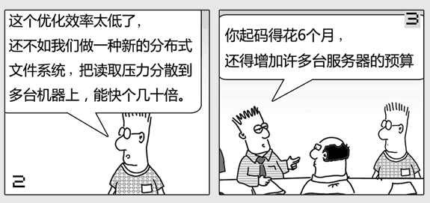
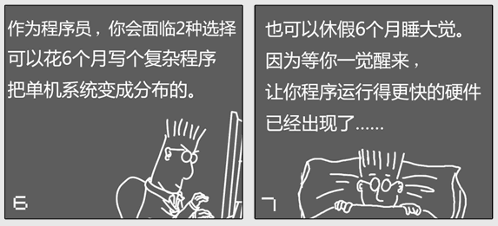
■考量成本，先硬后软原则
Notes:
很说明问题的漫画

Slide 10
一切从应用开始—— 不同的应用，有不同的架构需求
社交网络
论坛
新型数据
评论
微信
条码
传感器
推荐
二维码
反欺诈，核心数据
语音
微博
博客
彩码
交易、信贷，结算
图片
短信
优惠劵
邮件
ACID，7*24*365，有契约保证
促销
数据一致性不重要，数据多样性，
无ACID需求，分布式
数据完整性和一致性没有严格的要求，
时效性不严格，7*24没有契约的保证

Slide 11
为大数据和核心数据而设计
传统运算
结构化数据、分析、应用逻辑
互联网运算
快速进入市场、重视创意、客户参与体系
洞察系统
企业整合、情景加速
Mysql、Oracle、DB2
Memcache、redis、MongoDB、HBase
基于记录的系统
基于互动的系统
Notes:
目前国内外都有一股潮流，把大数据引向集中计算方向。例如把大数据理念片面引向决定论的宿命论，把大数据当成了集中模式的网格计算，在认知计算孤立迷信数学算法，将大数据应用引导到建设集中模式的BI上面。这会整体误导个性化定制的技术方向。
违背了人工智能、认知科学在人机关系上的平衡。情境计算可以视为一个方向上的纠偏

Slide 12
服务器并发处理能力

Slide 13
服务器并发处理能力
响应时间的决定因素主要包括发送的数据量和网络带宽
站点服务器每秒处理的请求数称为吞吐率，影响服务器吞吐率的因素有服务器的并发策略、I/O模型、I/O性能、CPU核数，也包括应用程序本身的逻辑复杂度。

Slide 14
服务器并发处理能力
增加带宽
减少网页中的HTTP请求
加快服务器脚本计算速度
使用动态内容缓存
使用数据缓存
将动态内容静态化
更换web服务器软件
页面组件分离
合理部署服务器
使用负载均衡
优化数据库
考虑可扩展性
减少视觉等待

Slide 15
减少网页中的HTTP请求
设计更加简单的网页，使其包含较少的图片和脚本，但是这可能牺牲了美观和用户交互
将多个图片合并为一个文件，利用CSS背景图片的偏移技术呈现在网页中，避免了多个图片的下载
合并JavaScript脚本或者CSS样式表
充分利用HTTP中的浏览器端Cache策略，减少重复下载

Slide 16
响应时间与下载速度
响应时间=（数据量比特数/带宽）+(传播距离/传播速度)+处理时间
处理时间就是指数据在交换节点中为了存储转发而进行一些必要所花费的时间，其中重要的组成部分就是数据在缓冲队列中排队所花费的时间。（共享与独享带宽）
下载速度=数据字节量/响应时间

Slide 17
实地计算
Web服务器托管在北京的某互联网数据中心，以10M独享带宽的方式接入互联网。位于西安的一位用户通过小区提供的1M独享带宽的方式接入互联网，他通过PC的浏览器下载该Web服务器上的一个100MB大小的文件，换算成比特也就是800MB，响应时间和下载速度是多少？
要搞清楚响应时间的消耗，必须根据实际情况，找出转发路径中是否存在一些较低带宽的交换节点，正是这些节点成为影响下载速度的瓶颈所在。
跨国运营商互联和国际出口带宽依然是残酷存在的问题。

Slide 18
服务器并发处理能力
吞吐率：单位时间内服务器处理的请求数
压力测试时，吞吐率的前提包括如下几个条件：并发用户数、总请求数和请求资源描述。
吞吐率是指在一定并发用户数的情况下，服务器处理请求能力的量化表现。
最大并发用户数和最大并发连接数
用户平均请求等待时间主要用于衡量服务器在一定并发用户数的情况下，对于单个用户的服务质量；服务器平均请求处理时间与前者相比，则用于衡量服务器的整体服务质量，它其实就是吞吐率的倒数。

Slide 19
CPU并发计算
服务器之所以可以同时处理多个请求，在于操作系统通过多执行流体系设计使得多个任务可以轮流使用系统资源，这些资源包括CPU、内存以及I/O等。

Slide 20
进程
进程的调度由内核来进行，从内核的观点看，进程的目的就是担当分配系统资源的实体。同时，进程也可以理解为记录程序实例当前运行到什么程度的一组数据，多个进程通过不同的进程描述符与这些数据进行关联。
每个进程都有自己独立的内存地址和生命周期。当子进程被父进程创建后，便将父进程地址空间的所有数据复制到自己的地址空间，完全继承父进程的所有上下文信息，它们之间可以通信，但是不互相依赖，也无权干涉彼此的地址空间。
进程的创建使用fork()系统调用

Slide 21
轻量级进程
由于进程之间相互独立，它们各自维护庞大的地址空间和上下文信息，无法很好地低成本共享数据，所以采用大量进程的web服务器（比如apache的prefork模型）在处理大量并发请求时，内存的大量消耗有时候会成为性能提升的制约因素。
为此，在linux2.0之后，提供对轻量级进程的支持，它有一个新的系统调用clone（）来实现，并由内核直接管理，像普通的进程一样，独立存在，各自拥有进程描述符，但是这些进程已经允许共享一些资源，比如地址空间、打开的文件等。轻量级进程减少了内存的开销，并为多进程应用程序的数据共享提供了直接支持，但是其上下文切换的开销还是在所难免的。

Slide 22
线程
如果我们希望服务器支持较大的并发数，那么就要尽量减少上下文切换次数，最简单的做法就是减少进程数，尽量使用线程并配合其他I/O模型来设计并发策略。
线程有些不是由内核来直接支持，在这种情况下，从内核角度来看，多线程只是一个普通的进程，它是由用户态通过一些库函数模拟实现的多执行流，所以多线程的管理完全在用户态完成，这种实现方式下线程切换的开销相比于进程和轻量级进程都要少些，但是它在多处理器的服务器中表现较差，因为只有内核的进程调度器才有权利分配多个cpu的时间。
POSIX线程的另一种实现是LinuxThreads,它可以说是内核级的线程库，因为它通过clone（）来创建线程，也就是说它的实现原理是将线程和轻量级进程进行一对一关联，每个线程事实上就是一个轻量级进程，这样使得线程完全由内核的进程调度器来管理，所以他对smp的支持较好，但是线程切换的开销相比于用户态线程要多一些。

Slide 23
进程调度器
在单cpu机器上，虽然我们感觉到很多任务在同时进行，但是从微观意义上讲，任何时刻只有一个进程处于运行状态，而其它进程有的处于挂起状态并等待就绪，有的已经就绪但等待CPU时间片，还有的处于其他状态。
进程调度器的一个重要工作是决定下一个运行的进程，如果运行队列中有不止一个进程，需要通过进程优先级进行处理。
在操作系统中，时间片长度是权衡利弊后的一个博弈结果，如果各进程的时间片太短，那么CPU浪费在进程切换上的时间比例就比较大，整体效率降低；而如果时间片太长，则多任务实时性以及交互性就无法保证。

Slide 24
系统负载
系统负载是单位时间内运行队列中就绪等待的进程数平均值，所以当运行队列中就绪进程不需要等待就可以马上获得cpu的时候，系统负载便非常低。

Slide 25
进程切换
为了让所有的进程都可以轮流使用系统资源，进程调度器在必要的时候挂起正在运行的进程，同时恢复以前挂起的某个进程，这种行为成为进程切换。
进程拥有自己独立的内存空间，但是每个进程都只能共享CPU寄存器。一个进程被挂起的本质就是将它在CPU寄存器中的数据拿出来暂存在内核态堆栈中，而一个进程恢复工作的本质就是将它的数据重新装入CPU寄存器，这段装入和移出的数据我们称为硬件上下文。硬件上下文频繁地装入和移出时，所消耗的时间是非常大的。
如果我们希望服务器支持较大的并发数，那么就要尽量减少上下文切换次数，最简单的做法就是减少进程数，尽量使用线程并配合其他I/O模型来设计并发策略。

Slide 26
系统调用
进程通常运行在用户态，这时候可以使用CPU和内存来完成一些任务（如进行数字计算），而当进程需要对硬件外设进行操作的时候（如读取磁盘文件、发送网络数据），就必须切换到内核态。

Slide 27
内存分配
Apache使用了基于内存池策略的内存管理方案，并将它抽象出来后移入APR库中作为通用内存管理模块。这种方案使得Apache在运行开始时便一次性申请大片的内存作为内存池，这样在随后需要的时候只要在内存池中直接获取，而不需要再次分配。

Slide 28
持久连接
持久连接也称为长连接，它本身是TCP通信的一种普通方式，即在一次TCP连接中持续发送多分数据而不断开连接，与它相反的方式成为短连接，也就是建立连接后发送一份数据便断开，然后再次建立连接发送下一份数据。建立TCP连接的操作本身便是一项不小的开销，所以在允许的情况下，连接次数越少，越有利于性能的提升。

Slide 29
I/O模型
相比于内存I/O，对于网络I/O和磁盘I/O，它们的速度要慢很多，尽管使用RAID磁盘阵列可以通过并行磁盘访问来加快磁盘I/O速度，购买大量独享网络带宽以及使用高带宽网络适配器可以提高网络I/O的速度。但问题在于，这些I/O操作需要有内核系统调用来完成，同时系统调用显然需要CPU来调度，而CPU的速度毫无疑问是非常快的，这就使得CPU不得不浪费宝贵的时间来等待慢速I/O操作。

Slide 30
同步阻塞I/O
当某个用户通过浏览器发出请求，web服务器与该浏览器建立TCP连接后，又要等待用户发出HTTP请求数据，用户的请求数据在网络上传输需要时间，进入服务器接受缓冲区队列以及被复制到进程地址空间都需要时间。
I/O等待是不可避免的，阻塞是指当前发起I/O操作的进程被阻塞，并不是CPU被阻塞。
同步阻塞I/O是指当进程调用某些涉及I/O操作的系统调用或库函数时，进程便暂停下来，等待I/O操作完成后再继续运行。

Slide 31
同步非阻塞I/O
同步非阻塞I/O的调用不会等待数据的就绪，如果数据不可读或者不可写，它会立即告诉进程。

Slide 32
内存映射
Linux内核提供了一种访问磁盘文件的特殊方式，它可以将内存中某块地址空间和我们要指定的磁盘文件相关联，从而把我们队这块内存的访问转换为对磁盘文件的访问，这种技术成为内存映射。

Slide 33
服务器并发策略
从本质上讲，所有到达服务器的请求都封装在IP包中，位于网卡的接收缓冲区中，这时候web服务器软件要做的事情就是不断地读取这些请求，然后进行处理，并将结果写到发送缓冲区，这其中包含了一系列的I/O操作和CPU计算，而设计一个并发策略的目的就是I/O操作和CPU计算尽量重叠进行，一方面要让CPU在I/O等待时不要空闲，另一方面让CPU在I/O调度上尽量花费最少的时间。

Slide 34
服务器并发策略
一个进程处理一个连接，非阻塞I/O
一个线程处理一个连接，非阻塞I/O
一个进程处理多个连接，非阻塞I/O
一个线程处理多个连接，异步I/O

Slide 35
动态内容缓存

Slide 36
缓存的目的是把需要花费昂贵开销的计算结果保存起来，在以后输出的时候直接取出，而避免重复计算，一切缓存的本质都是如此。
缓存的目的在于改善各部件之间由于速度不同而引发的问题。
缓存注重的是缓存命中率，如果每次在缓存中都找不到需要的数据，那么缓存将变得毫无价值。

Slide 37
页面缓存
对于动态网页来说，缓存的内容实际上是动态网页输出的HTML，称之为页面缓存。
缓存持久化与查找
过期检查
把缓存数据放在磁盘文件中和内存中
缓存服务器
局部无缓存
静态化内容 直接访问缓存
动态程序是缓存的代理人，每次用户的请求都要首先被送到动态程序，然后动态程序根据缓存有效期来决定是否输出缓存。这种方法使得动态内容对于缓存数据有着较强的控制权，但是这种控制权的代价是昂贵的，它带来了性能上的不足。
采用静态化网页的缓存方案后，需要使用CMS（内容管理系统）来管理静态化内容，同时CMS也可以再必要的时候帮助我们更新静态化内容。

Slide 38
静态化内容的更新策略
在数据更新时重新生成静态化内容
引入延迟更新机制，将更新任务放入队列，一旦队列写满或者达到超时时间，便一次性将它们更新到磁盘。
定时重新生成静态化内容

Slide 39
局部静态化
静态网页可以通过SSI（服务器端包含）技术实现各个局部页面的独立更新，这样便大大节省了重建整个网页时的计算开销和磁盘I/O开销。

Slide 40
动态脚本加速

Slide 41
浏览器缓存

Slide 42
缓存协商
当浏览器向web服务器请求一些内容时，web服务器需要告诉浏览器哪些内容可以被缓存，一旦浏览器知道某个内容可以缓存后，下次当浏览器需要请求这个内容时，它便不会直接向服务器请求完整内容，而是询问服务器是否可以使用本地缓存，服务器在收到浏览器的询问后需要作出果断的回应，到底是允许浏览器使用本地缓存还是将最新的内容传回浏览器。
前提都是基于GET类型请求的情况。

Slide 43
Web组件分离

Slide 44
因材施教
Web组件是指web服务器提供的所有基于URL访问的资源，比如动态内容、图片、JavaScript脚本、CSS样式表。
可以从以下几个方面来看这些web组件的差异：
文件大小和文件数量
内容更新频率、预计并发用户数
是否需要脚本解析器、是否涉及大量CPU计算
是否访问数据库
访问数据库的主要操作时读还是写
是否包含远程调用

Slide 45
优化web组件的方法
是否使用epoll模型
是否使用sendfile系统调用
是否使用异步I/O
是否支持HTTP持久连接
是否需要缓存
是否使用动态内容缓存以及有效期为多长
是否使用web服务器缓存以及有效期有多长
是否使用浏览器缓存以及有效期有多长
是否使用反向代理缓存以及有效期有多长
是否使用负载均衡策略

Slide 46
动态内容
足够快的cpu
足够大的内存
多进程
与数据库保持高速连接
可靠的数据中心

Slide 47
静态网页
支持epoll
可以使得web服务器在大量并发用户数的情况下保持较稳定的吞吐率
非阻塞I/O
避免不必要的I/O等待
异步I/O
使用sendfile系统调用
避免文件系统磁盘缓冲区到用户地址空间的数据复制
单进程
避免多进程切换的不必要开销。对于磁盘I/O密集型的静态内容处理，多进程并不能带来多大的意义
使用高速磁盘
使用RAID分区
可以使得磁盘可以实现并行读写
购买足够的带宽

Slide 48
其它
图片
通过http持久连接可以大大提高图片服务器的吞吐率
样式表
脚本
视频

Slide 49
反向代理缓存
服务器隐藏在代理服务器之后。这种代理机制称为反向代理，同时，实现这种机制的服务器便成为反向代理服务器。隐藏在反向代理服务器之后的Web服务器，我们习惯称它为后端服务器，反向代理服务器就被称为前端服务器。
引入反向代理服务器的目的之一就是基于缓存的加速。我们可以将内容缓存在反向代理服务器上，所有缓存机制的实现仍然采用HTTP/1.1协议。

Slide 50
分布式缓存
使用分布式缓存避免应用服务器的内存缓存瓶颈，使其更易于扩展。当使用多台应用服务器时，分布式缓存易于内容共享。

Slide 51
NoSQL分类
1、Key-value stores键值存储, 保存keys+BLOBs (二进制大对象Binary Large OBjects)
2、Table-oriented 面向表列, 主要有Google的BigTable和Cassandra.
3、Document-oriented面向文档, 文本是一种类似XML文档，MongoDB 和 CouchDB
4、Graph-oriented 面向图论. 如Neo4J
面向文档与面向表列或键值存储的区别：面向列族或键值存储需要定义数据结构(半结构化)，面向文档无需结构(非结构化)。
NoSQL与关系数据库的区别：NoSQL绝对不支持Join。noSQL其实否定了关系数据库的第二索引和join。joins导致数据库切分sharding无法实施。

Slide 52
常用NOSQL介绍——Redis
关键点:超快，支持五种数据结构，Key-value最简单。
只有Redis有事务机制
适合: 不支持第二索引，在可以控制的数据库大小情况下(放得下整个内存)，快速改变数据，快速写数据。
案例：股票价格系统 分析，实时数据收集，联系等等。
Redis Cluster可以进行复制和手工failover.

Slide 53
常用NOSQL介绍——HBase
关键点: 十亿级别的行，百万级别的列，大容量
大表模型(高一致性)。
能够实时获得基于查询的优化性能的节约型网关。
适合：随机 实时的读写操作，高吞吐量写，随机访问大数据集。
案例： Facebook 消息数据库

Slide 54
常用NOSQL介绍——Cassandra
关键点: 继承BigTable的列结构、最终一致性。
按列查询 写快于读
适合: 当写操作多于读操作 (如logging).
案例：: 银行Banking, 金融系统，写必须快于都的场合，实时的数据分析等.
HBase和Cassandra 比较
Hbase更加适合于数据仓库、大型数据的处理和分析（如进行Web页面的索引等）慢活。高一致性CP。
Cassandra 则更适合于实时事务处理和提供交互型数据 ，快活，最终一致性AP。Cossip 完全对称

Slide 55
常用NOSQL介绍——Riak
关键点: 容错性、失败恢复
内置全文本搜索
适合: 如果你希望有类似Cassandra风格, 但是你不想处理复杂性和膨胀性。单服务器有良好可伸缩性, 可用性和容错性, 采用多站点复制机制.
案例：销售点数据收集，工厂控制系统，那些不能允许几秒当机的场合。

Slide 56
常用NOSQL介绍——CouchDB
关键点: 最终一致性, 易用。
写操作不会阻塞读操作。
内部嵌入Hadoop之类map/reduce算法。实时更新。
累计计算, 偶尔改变数据, 预先定义的查询. 非常注重版本控制的场合. 举例：: CRM, CMS系统. 主-主复制是其特别亮点，可以易于多个站点部署。
CouchDB适合实时性要求不高，易于使用。文本数据库
任何修改都会引起一个拷贝，这引起索引修改，再引起一个索引拷贝，以此类推：
CouchDB 的长处正是Redis的短处
Redis提供了简单的索引机制和复杂的数据结构，而CouchDB提供的是复杂的索引和简单的数据结构
CouchDB：存储大量的不易变但会被经常查询的大量的文档型数据。
Redis :存储小量的常变数据，存储实时数据 。

Slide 57
常用NOSQL介绍——MongoDB
关键点: 强迫性一致；类SQL，容易上手 , 内置分片碎片
适合: 需要动态查询. 愿意事先定义索引indexes, 需要巨大的数据库有良好性能。
案例：适合90% MySQL等关系数据库场合。
问题：数据集大于内存很慢。
MongoDB 使用MapReduce替代SQL的聚合功能进行分析，但是当前是单线程，并不可伸缩。

Slide 58
数据库性能优化

Slide 59
正确使用索引
正确使用索引
使用组合索引
小心组合索引的副作用
索引缓存

Slide 60
其它方式
使用查询缓存
临时表
线程池
反范式化设计，对查询带来优化，但增加写和更新的工作量。
放弃关系型数据库
使用慢查询分析工具，找出执行很慢的sql并优化之。
更具实际需求选择合理的数据库引擎或数据库

Slide 61
网站架构演变及其技术脉络

Slide 62
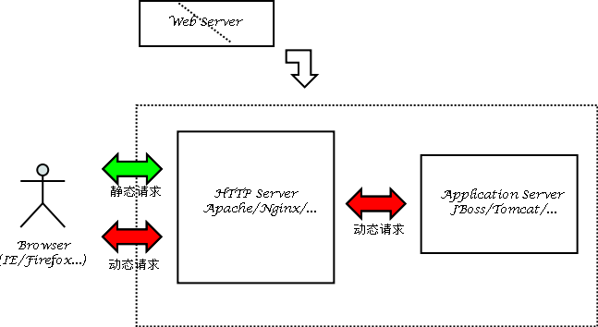
■[Step1]技术点—Web动静态资源分离
img,doc,js,css等静态资源使用单独的Web HTTP Server处理请求
动态页面静态化处理

Slide 63

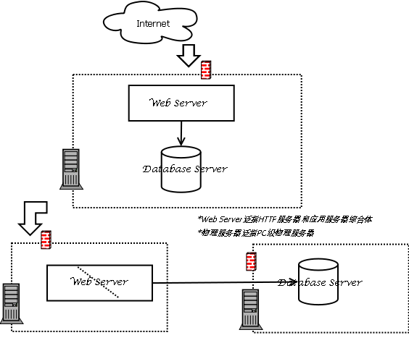
■[Step1]Web动静态资源分离及其与DB物理分离
优点：“简单”、安全性提高
缺点：存在单点，谈不上高可用性（high availability架构目标）
技术点：应用设计要保证可扩展（framework很重要Spring/Beetle）、Web Server动/静态资源分离
Web Server（Apache\Nginx\IIS\JBoss…）、
Database Server（Mysql\Oracle\Redis…）
Notes:
一般地，本文提到的物理服务器都是泛指pc级物理服务器；Web Server泛指HTTP服务器和应用服务器综合体
对于一个试水性网站来说为了节约成本，Web Server和DB Server都放在同一台pc Server服务器上是常见的事情。
当网站访问量增大，cpu处理能力是瓶颈的时候，通过把web Server和Db Server简单物理分开的，效果明显

Slide 64

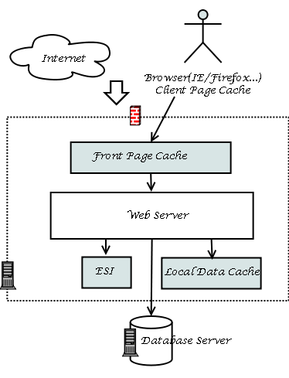
■[Step2]采取缓存处理
减少对网站的访问
减少对Web应用服务器的请求
减少对数据库的查询
减少文件系统I/O操作
优点：简单有效、维护方便
缺点：依然存在单点
技术点：客户端（浏览器）缓存、前端页面缓存、页面片段缓存、本地数据缓存/数据库缓存
Notes:
访问量持续增大，页面响应越来越慢。考虑到网站还处在试水性成长阶段，节约成本，硬件不动，着重应用本身优化。
采取缓存处理机制是个必然的选择

Slide 65


■[Step2]技术点—客户端（浏览器）缓存
技术点说明
根据HTTP协议特性，修改Header参数（Cache-Control、Expires、Pragma、Last-Modified、Etag），让浏览器来缓存页面（一些优秀开发框架会对此做透明的封装，例如：Beetle）http://www.w3.org/Protocols/rfc2616/rfc2616-sec14.html
使用HTTP1.1协议，由于http pipelining技术特性，能够使用get请求的决不采取post请求
为了节约带宽，压缩页面（Content-Encoding: gzip）；页面各个元素能“小”即“小”，例如：js包压缩，js合并，图片压缩等
会话状态信息采取Cookie代替传统使用服务器Sessions对象存储习惯做法；使用Ajax实现页面局部刷新
如果可能，可采取浏览器插件技术突破浏览器功能限制，将原本在服务 器端运算，尽量迁到浏览器端。ActiveX/Applet/Flash/…. HTML5 最值得期待，她的出现必定改变整个Web世界
能够让浏览器缓存的数据一定要缓存；浏览器能够处理的运算，决不放在服务器端来处理。
Notes:
有时间还可以吹一下idempotent，etag(http://www.infoq.com/cn/articles/etags)

Slide 66
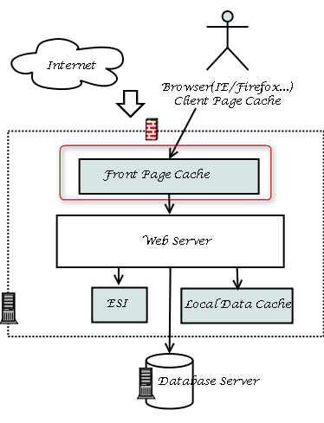
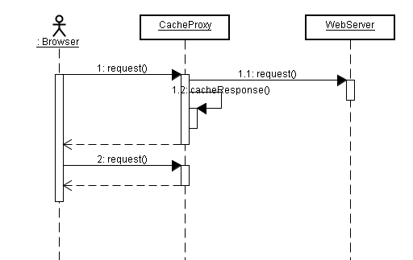



■[Step2]技术点—前端页面缓存
采用具备缓存功能的http反向代理服务器作前端页面缓存器，
Varnish\Squid\Ncache\AiCache(商业)…【硬件F5】
Notes:
访客向网站发出访问请求,由前端页面缓存器负担原服务器的处理进程做出响应,获取原服务器的相应网页内容,将其储存在自身的内存中,与 此同时,传送给访客这一缓存的内容;如有另一访客也请求访问之前的相同内容,前端页面缓存器毋须再次获取原服务器上的相应内容,而直接从自身的内存中获取,将这一内容传送给访客。反之,前端页面缓存器也可缓存访客的GET和POST请求。
访客实际面对的是前端页面缓存器,与网站之间的通讯完全由前端页面缓存器反向代理,而非原服务器直接响应访客,这将大大加快访客上网流畅度,有效提升访问量,显著降低带宽占用,减轻原始服务器的繁忙度,加快响应速度,毋须不停地购置大内存,大硬盘,扩容电力设施为服务器端节省成本。

Slide 67
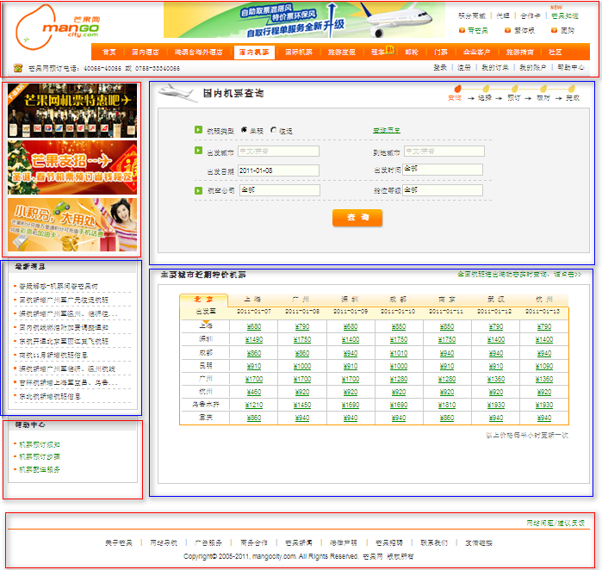
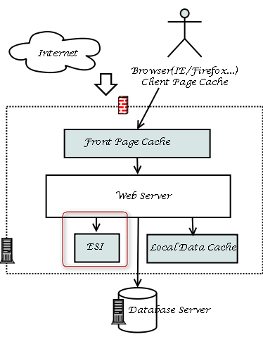
■[Step2]技术点—页面片段缓存ESI(Edge Side Includes)
ESI需要服务器端支持，常见apache(mod_esi)、WebLogic、
JSP标签库(JESI)等。
Notes:
ESI是一个基于XML的标记语言，目的是在HTTP中组装各种资源。在实际环境中，一个动态生成的页面，当中可能只有少量的内容是频繁变化的或是个性化的，对于传统的Cache服务器来说，为了能够保证页面的时效性，却由于页面中这些少量的动态内容而无法将整个页面进行缓存。ESI通过使用简单的标记语言来对那些可以缓存和不能缓存的网页中的内容片断进行描述，每个网页都被划分成不同的小部分分别赋予不同的缓存控制策略，使Cache服务器可以根据这些策略在将完整的网页发送给用户之前将不同的小部分动态地组合在一起。通过这种控制，可以有效地减少从服务器抓取整个页面的次数，而只用从原服务器中提取少量的不能缓存的片断，因此可以有效降低原服务器的负载，同时提高用户访问的响应时间。

Slide 68
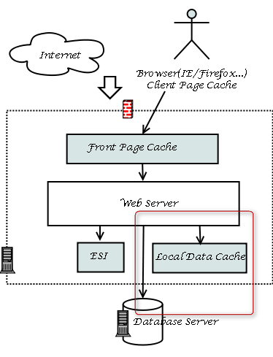
■[Step2]技术点—本地数据缓存
技术点说明
关系数据库系统（如：Oracle\MySql）Query Cache策略：一般以sql为key来缓存查询结果，尽量不要拼sql，使用PreparedStatement的“？”模式sql；Query Cache大小要根据数据库系统具体情况合理设置，过大只会浪费内存，参考值：128M
关系数据库系统Data Buffer策略：就是数据库数据内存缓存器，其访问命中率决定数据库性能，可根据实际物理内存大小适量增大，如：MySql建议buffer值为物理内存60-80%
应用服务器Cache包括：对象缓存（例如：对象线程安全，做成单例），更新频率不大数据考虑缓存（如：基表数据、配置文件信息），考虑使用线程池，对象池，连接池等
常见java解决方案：map\OSCache\EHCache等
需要从数据库系统和Web应用服务器两个层面考虑缓存优化
Notes:
常见缓存算法
贝莱蒂算法（Belady's Algorithm）
最有效率的缓存算法会丢掉未来最长时间内不使用的数据。这种理想情况被称作贝莱蒂最优算法或者千里眼算法。由于要预计数据要多久后才被使用基本上是不可能的，所以这种算法没有实际的可操作性。它的作用在于为不同的缓存算法订立一个优劣标准。
最近最少使用算法(LRU，Least Recently Used）
最近最少使用算法的思路是丢弃近段时间内最少被使用的数据。要实现这种算法需要跟踪数据何时被使用，用这种方法来筛选去近一段时间被最少使用次数的数据其代价往往是昂贵的。它的实现往往是通过在缓存数据上设立时间标志位，用以跟踪最近最少被使用的缓存数据。一个数据每被使用一次，其他数据的时间标志位数值就要增加。
最近最频繁使用算法（MRU，Most Recently Used）
最近最频繁使用算法和最近最少使用算法相反，它会首先丢弃最近最常使用的数据。有观点认为“当文件在顺序访问时，MRU算法是最佳选择”，抱有这样观点人也认为在反复进行大量数据的随机存储时，MRU因为倾向于保留旧的数据，随意比LRU算法有着更高的命中率。MRU算法经常用于旧的数据更常被用到的情况下。
伪LRU算法（PLRU，Pseudo-LRU）
因为缓存有着大量的关联性，LRU算法实现的代价往往比较昂贵。如果实际情况在丢弃任一个最近最少使用的数据就能满足，那么伪LRU算法就派上用场了，它为每一个缓存数据设立一个标志位就可以工作。

Slide 69
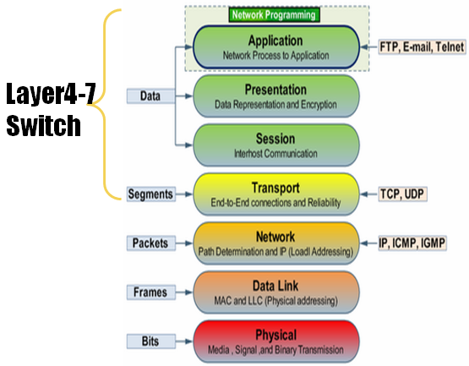

■[Step3]技术点—负载均衡
类型 | 说明
DNS负载均衡 | 实现简单、有Cache缺乏灵活性，但对分区域（如构建CDN方案）访问简单有效
反向代理软件 | HAProxy、Nginx、Apache、Lighttpd等
硬件产品 | F5、NetScaler等
LVS(Linux Virtual Server) | http://www.linuxvirtualserver.org/
SMART Client | 自己写代码某些情况下简单有效
Notes:
DNS负载均衡\反向代理负载均衡\直接路由\F5硬件
LVS（LVS集群采用IP负载均衡技术和基于内容请求分发技术。调度器具有很好的吞吐率，将请求均衡地转移到不同的服务器上执行，且调度器自动屏蔽掉服务器的故障，从而将一组服务器构成一个高性能的、高可用的虚拟服务器。整个服务器集群的结构对客户是透明的，而且无需修改客户端和服务器端的程序）
Virtual Server via NAT（VS-NAT）
用地址翻译实现虚拟服务器。地址转换器有能被外界访问到的合法IP地址，它修改来自专有网络的流出包的地址。外界看起来包是来自地址转换器本身，当外界包送到转换器时，它能判断出应该将包送到内部网的哪个节点。优点是节省IP 地址，能对内部进行伪装；缺点是效率低，因为返回给请求方的流量经过转换器。
Virtual Server via IP Tunneling （VS-TUN）
用IP隧道技术实现虚拟服务器。这种方式是在集群的节点不在同一个网段时可用的转发机制，是将IP包封装在其他网络流量中的方法。为了安全的考虑，应该使用隧道技术中的VPN，也可使用租用专线。 集群所能提供的服务是基于TCP/IP的Web服务、Mail服务、News服务、DNS服务、Proxy服务器等等．
Virtual Server via Direct Routing（VS-DR）
用直接路由技术实现虚拟服务器。当参与集群的计算机和作为控制管理的计算机在同一个网段时可以用此法，控制管理的计算机接收到请求包时直接送到参与集群的节点。优点是返回给客户的流量不经过控制主机，速度快开销少。

Slide 70
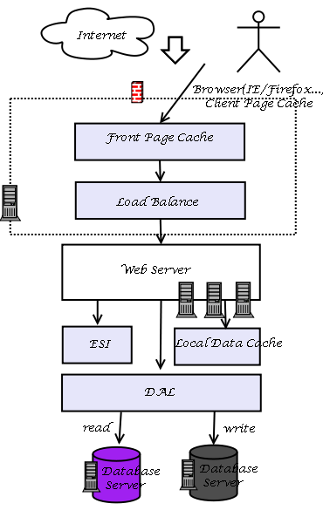
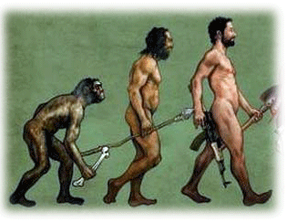
■[Step3] 数据库读写分离
优点：增加服务器和HA机制，系统性能及可用性得到保证
缺点：读写分离，增加程序难度，架构变复杂，维护难度增加
技术点：负载均衡、DAL、数据库读写分离

Slide 71
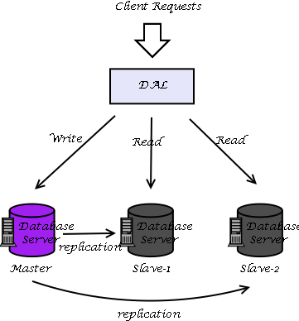

■[Step3]技术点—数据库读写分离及DAL
■读写分离逻辑分批
■负载均衡
■失效转移（failover）
■数据库分区透明支持
■两大实现模式：独立Proxy服务器；单独API库文件
各个数据库厂商都有自己复制方案
常见通用方案：ETL、GoldenGate
TJS…
Notes:
各个关系数据库厂商针对dal及replication都有自己方案
独立的DAL Proxy服务器
MySQL: mysqlproxy,Amoeba
PostgreSQL: PL/Proxy (Skype)
DAL API
Java: Hibernate Shard,Ibatis Shard,HiveDB,Guzz
Python: Pyshards

Slide 72
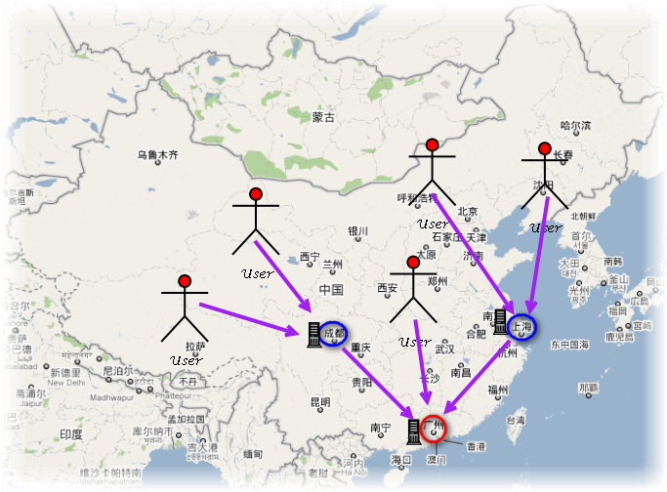

■[Step4]技术点—CDN
CDN(Content Delivery Network)内容分发网络
将网站的内容分发到最接近用户的网络“边缘”，使用户可以就近获取，从而解决互联网网络拥挤的状况，提高用户访问的响应速度。
适合静态内容很多（如：静态页面、图片、视频等）及页面内容实时性要求不高的网站，如：新闻类门户网站
CDN构建可以做的很简单，也可以很复杂，主要根据自己网站实际情况而定
Notes:
CDN的全称是Content Delivery Network，即内容分发网络。其目的是通过在现有的Internet中增加一层新的网络架构，将网站的内容发布到最接近用户的网络"边缘"，使用户可以就近取得所需的内容，解决 Internet网络拥挤的状况，提高用户访问网站的响应速度。从技术上全面解决由于网络带宽小、用户访问量大、网点分布不均等原因所造成的用户访问网站响应速度慢的问题。 (也就是一个服务器的内容，平均分部到多个服务器上，服务器智能识别，让用户获取离用户最近的服务器，提高速度。

Slide 73
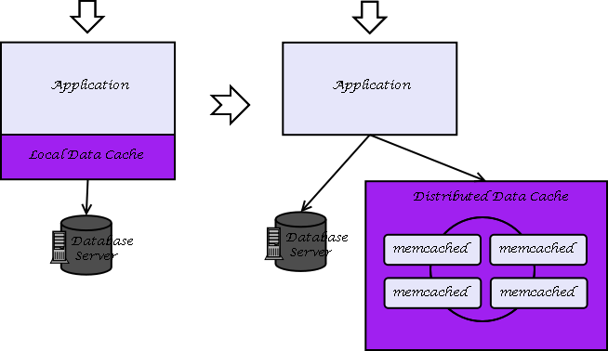



■[Step4]技术点—分布式缓存
本地缓存性能优秀，但容量有限，无伸缩性
采用分布式缓存方案突破容量限制，具备良好伸缩性；但分布式涉及远程网络通信消耗其性能本地缓存来得优秀，并可涉及节点状态维护及数据复制问题，其稳定性和可靠性是个挑战。
目前流行分布式缓存方案：memcached、membase、redis等，基本上当前的NoSQL方案都可以用来做分布式缓存方案
Notes:
本地缓存vs分布式缓存，为什么要搞分布式缓存？
为什么分布式缓存器都是采取Key-Value形式?

Slide 74
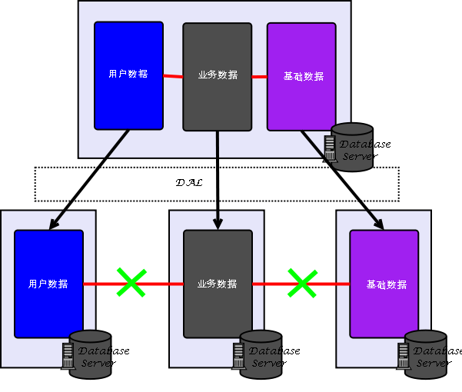
■[Step4]技术点—分库
读写分离（简单有效，前面已介绍）
垂直分区
良好的松耦合的模块化设计是垂直分库的前提
Notes:
垂直分库后，各模块数据之间如何关联查询？垂直分库前提是良好的松耦合的模块化设计

Slide 75
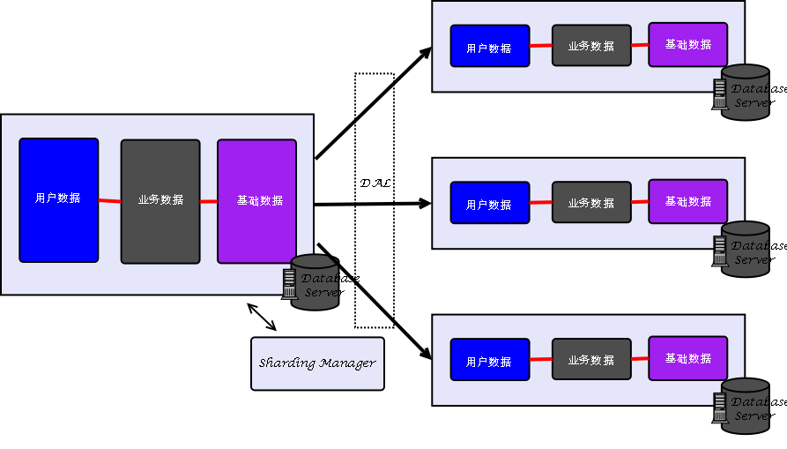



■[Step4]技术点—分库
水平分区（Shard）
分片Key识别（划分检索依据）是关键
是否还有其它招？用NoSql数据库部分替换关系数据库
Notes:
Shard是分布式解决方案，与数据库集中式的表空间分区是两个不同方案

Slide 76

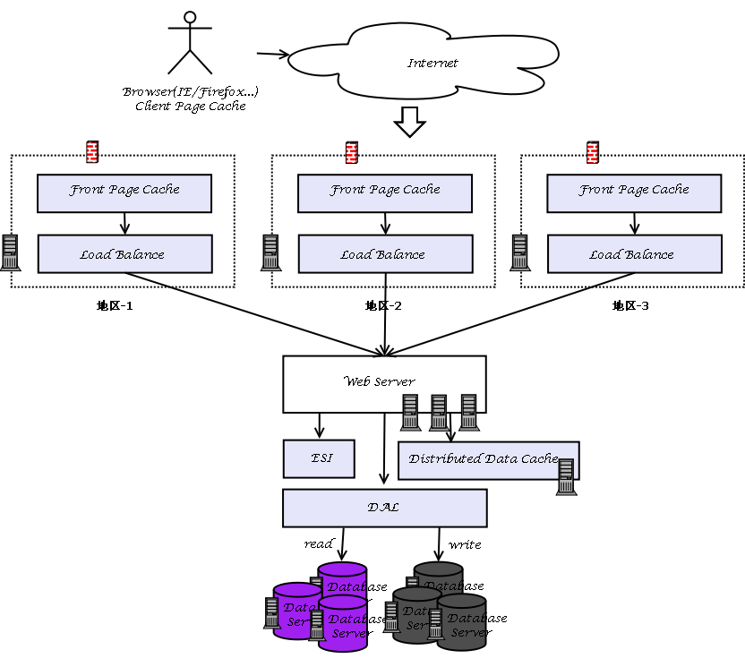
■[Step4]CDN、分布式缓存、分库
优点：异地缓存有效解决不同地方用户访问过慢的问题；分库策略带来网站性能整体提升
缺点：成本大幅增加，架构进一步复杂化，也维护难度进一步增大，架构开始臃肿了
技术点：CDN、分布式缓存、Shard分库
Notes:
网站业务发展迅速，数据量大幅增大是当前最大的挑战，用户分散各地区，某些地方用户访问响应很慢，影响体验和业务发展
同时，由于数据量过大，数据缓存在本地内存已经不现实，分布式缓存是必然选择了

Slide 77
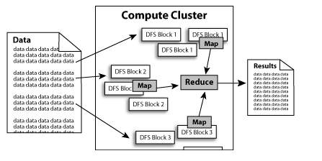


■[Step5]技术点—向分布式存储计算解决方案[DFS、Map/Reduce、Key-Value DB]
DFS分布式文件系统，如：Lustre\HDFS\GFS\TFS\FreeNas等
Map/Reduce算法（计算框架），基本上现有NoSQL数据库中都支持此算法。
Key-Value DB，也作为NoSQL解决方案，如：BigTable\Tair\Hbase\ HyperTable等
提供完整解决方案：
Google(GFS|Map/Reduce|BigTable)
Apache Hadoop(HDFS|Map/Reduce|HBase)
Notes:
DFS提供了一个全局命名空间的高可用（通过跨机器（和跨机架）的文件数据复制来达到高可用性，免受传统文件存储系统无法避免的许多失败的影响）文件系统，解决高容量数据高效、可靠存储问题；Map/Reduce的计算框架，它与DFS紧密协作，帮助处理收集到的海量数据;Key-Value DB代替传统的数据库，通过一些主键来组织海量数据，并实现高效的查询。

Slide 78

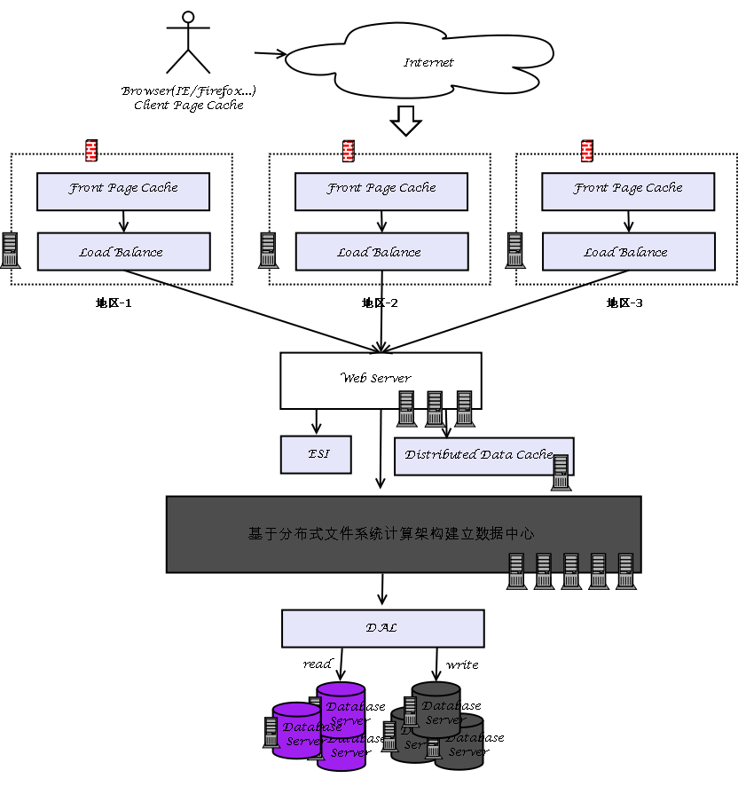
■[Step5]多个数据中心，向分布式存储和计算的架构体系迈进
优点：多数据中心，带来更高质量区域服务体验；分布式存储及计算架构有效解决pb级数据量存储、检索及计算性能问题
缺点：架构复杂、数据同步、一致性及系统维护、技能要求等成本十分高
技术点：分布式文件系统、Map/Reduce、Key-Value存储
Notes:
某天突然发现网站可以成为第2个facebook了，用户过亿，数据量达到pb级。网站性能不是通过简单增加硬件服务器就能够满足的。（机房放满都不够）这样就不得面对以下选择：既然1个机房都容不下了（可看做一个数据中心），那么就建多几个（多个数据中心）；建立数据中心，无疑就需要更多的机器和存储，考虑天价的成本的，利用现有廉价的存储和机器，参照google的GFS、Map/Reduce、Bigtable技术模式搭建分布式存储和计算的架构就是必然选择了。

